Slide 1
第7章 表操作
7.1 使用图形界面创建、修改和删除表
7.2 使用图形界面设置完整性约束
7.3 用T-SQL语句创建、修改和删除表
7.4 表数据操作

Slide 2
7.1 使用图形界面
创建、修改和删除表

Slide 3
7.1.1 使用图形界面创建表的基本结构
在school数据库中创建如下四个表：
student（学生表）
teacher（教师表）
course（课程表）
score（成绩表）
表的基本结构包括：
字段名
字段数据类型
字段能否取空值
Notes:
Score表本别与student表、course表有联系，course表与teacher表有联系
我们以school数据库的这四个表为例学习如何使用图形界面创建表。
Score 表参照student表和course表，course表参照了teacher表。
Score表通过sno和cno同student表和course联系，course表通过tno同teacher表联系

Slide 4
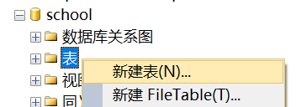
【例1】在school数据库中创建表student（学生表），其基本结构如下：
字段名 | 数据类型 | 允许空值 | 含义
sno | char(5) | 否 | 学号
sname | char(10) | 否 | 姓名
ssex | char(2) | 否 | 性别
sbirthday | date | 是 | 出生日期
sclass | char(10) | 否 | 班级
操作步骤
① 如右图所示，在对象资源管理器中展开school数据库，右击“表”节点，在快捷菜单中选择“新建表”。
Notes:
基本结构包括字段名、数据类型和是否允许取空值，其中个字段含义分别为 …

Slide 5
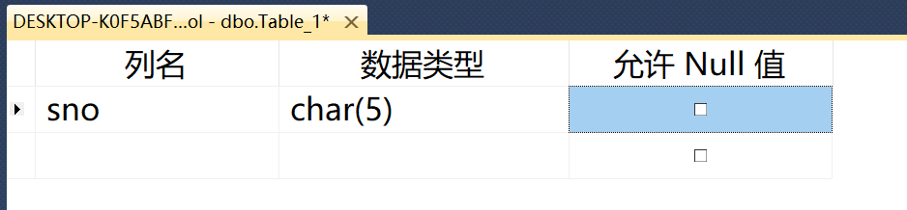
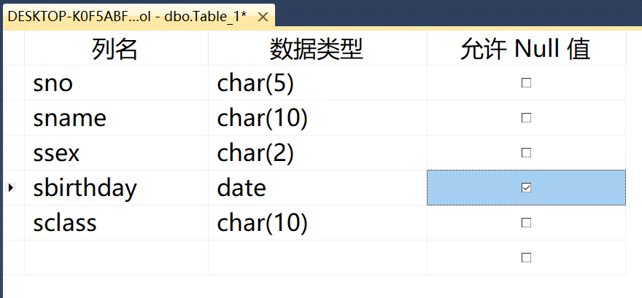
② 在打开的表设计器中，首先在“列名”文本框中输入sno，然后在“数据类型”列表中选择char类型并将宽度改为5，然后在“允许Null值”栏中取消勾选；
③ 按照②中的方法，依次设计其他字段，如下图所示。其中sbirthday字段的“允许Null值”栏需要勾选；

Slide 6
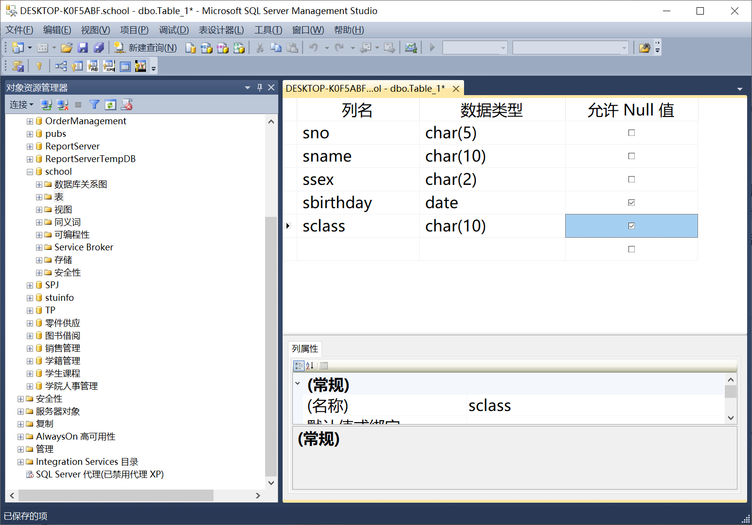
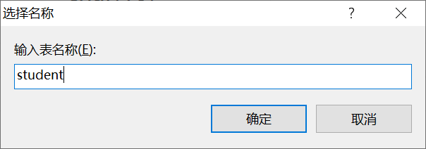
④ 选择“文件”/“保存”菜单，或单击工具栏中的保存按钮，或右击表的标签并在快捷菜单中选“保存”，打开“选择名称”对话框，在“输入表名称”文本框中输入表名student，然后单击“确定”按钮完成student表的创建。
表的标签
“保存”按钮

Slide 7
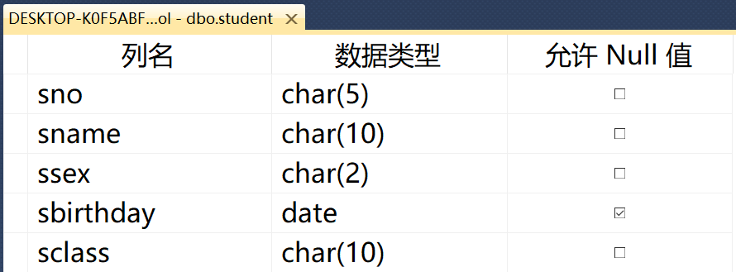
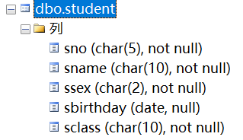
查看student表的创建结果：
设计器窗口中的创建结果
展开student表下的“列”节点
对象资源管理器中的创建结果

Slide 8
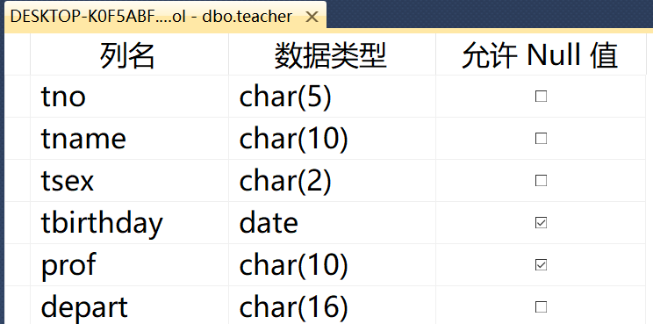
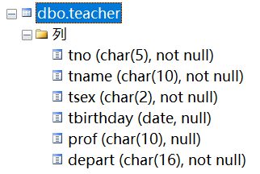
【例2】按照例1的方法依次创建school数据库中其他三个表的基本结构。
teacher（教师表）的基本结构：
设计器窗口中的创建结果：
字段名 | 数据类型 | 允许空值 | 含义
tno | char(5) | 否 | 教师号
tname | char(10) | 否 | 教师姓名
tsex | char(2) | 否 | 性别
tbirthday | date | 是 | 出生日期
prof | char(10) | 是 | 职称
depart | char(16) | 否 | 所在部门
对象资源管理器中的创建结果：
Notes:
Teacher表基本结构包括教师号…
出生日期的类型是日期型，其他列都是字符型，
出生日期和职称可以取空值，其他都不能取空值
创建完后同样可以在设计窗口和对象资源管理器中查看创建结果

Slide 9
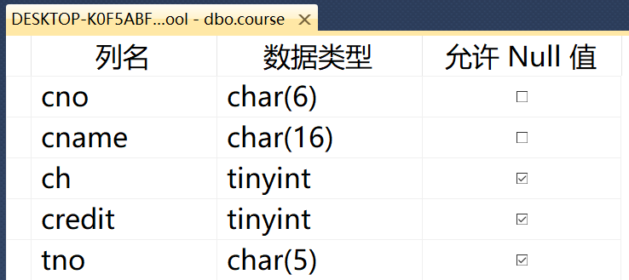
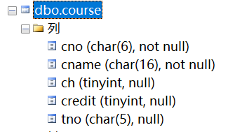
course（课程表）的基本结构：
设计器窗口中的创建结果：
字段名 | 数据类型 | 允许空值 | 含义
cno | char(6) | 否 | 课程号
cname | char(16) | 否 | 课程名
ch | tinyint | 是 | 学时数
credit | tinyint | 是 | 学分
tno | char(5) | 是 | 任课教师号
对象资源管理器中的创建结果：
Notes:
Tinyin是微整型，是表示范围最小的一种整型数据，范围在0-255之间。存储大小为 1 字节。

Slide 10
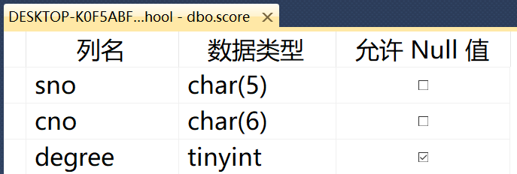
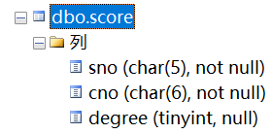
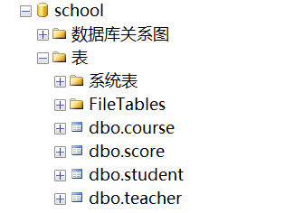
score（成绩表）的基本结构：
设计器窗口中的创建结果：
字段名 | 数据类型 | 允许空值 | 含义
sno | char(5) | 否 | 学号
cno | char(6) | 否 | 课程号
degee | tinyint | 是 | 成绩
对象资源管理器中的创建结果：
school数据库中的表：

Slide 11
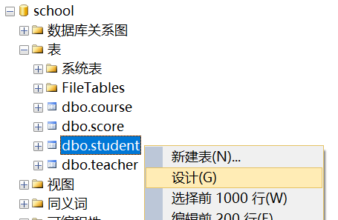
7.1.2 使用图形界面修改表的结构
以studen表为例
修改字段
操作步骤：
① 如右图所示，在对象资源管理器中右击要修改的表student，在快捷菜单中选择“设计”。

Slide 12
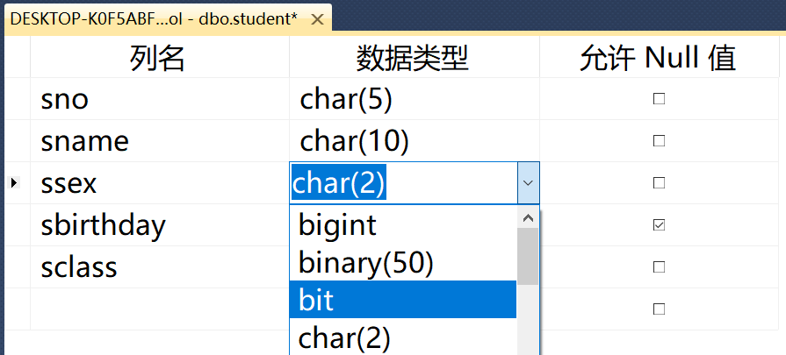
② 在student表的设计器窗口中，双击要修改的列名可以修改字段名；在数据类型列表中可以选择其他数据类型（如图所示）；在“允许Null值”栏勾选或取消勾选可以重新设置该列是否允许取空值。
③ 改完后保存表。
Notes:
例如把性别字段的类型改为bit逻辑型
改完后保存表即可
保存修改后的表时，如果弹出不允许保存更改表的提示，则进行如下操作解决：
①点击“工具”菜单->“选项”菜单；
②在打开的“选项”对话框中，展开左侧的“设计器”，选择下方的“表设计器和数据库设计器”；
③取消右侧“阻止保存要求重新创建表的更改”复选框的勾选，点击确定之后，就可以重新保存表了。

Slide 13
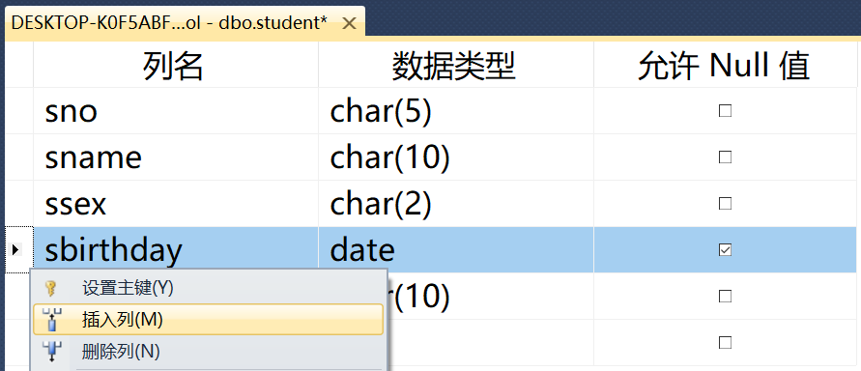
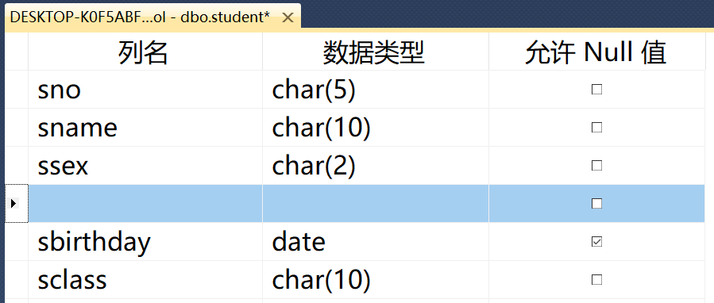
添加字段
① 在表设计器中，如果要在某一列（如sbirthday）的前面添加列，右击列名前面的按钮选中该列，在快捷菜单中选择“插入列”。
② 在插入的空白列处设置新列的列名、数据类型和是否允许取NULL值。
③ 添加完成后保存表。
Notes:
保存表。

Slide 14
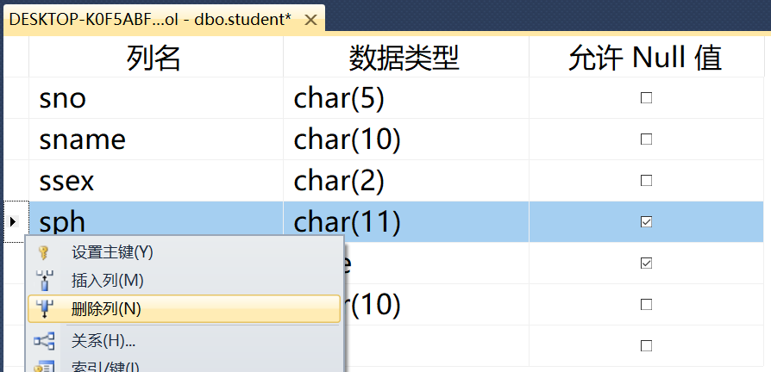
删除字段
① 在表设计器中，右击要删除列前面的按钮选中该列（如sph列），在快捷菜单中选择“删除列”。
② 删除完成后保存表。
Notes:
保存表。

Slide 15
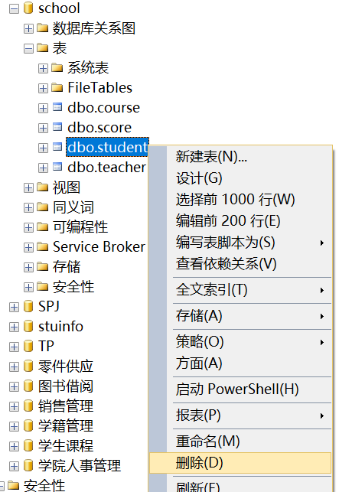
7.1.3 使用图形界面删除表
删除表的操作步骤
① 如右图所示，在对象资源管理器中右击要删除的表，如student表，在快捷菜单中选择“删除”。
Notes:
可以通过单击“显示依赖关系”查看该表所依赖的表和依赖该表的表，如果有依赖该表的表应先取消依赖再删除该表。

Slide 16
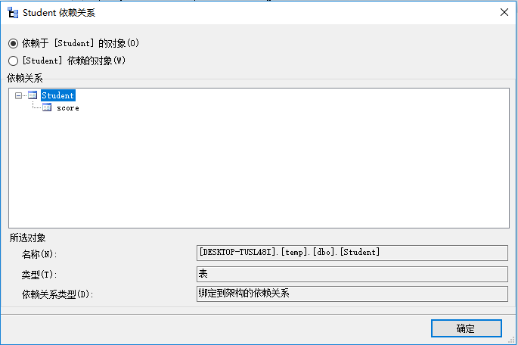
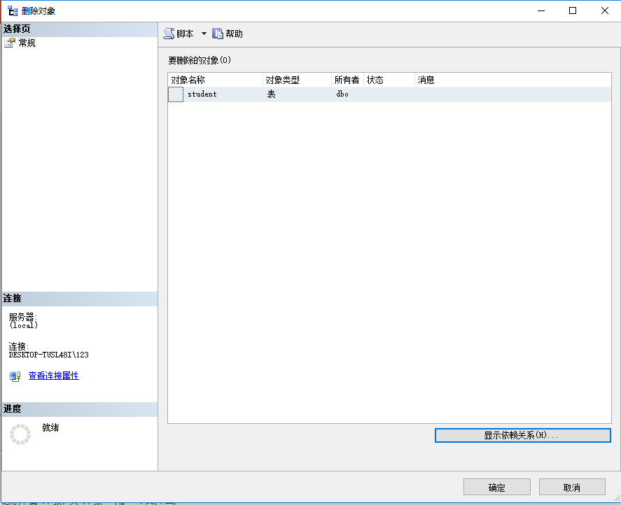
② 在删除对象窗口中单击“显示依赖关系”按钮，可以查看该表与其他表的依赖关系，如果该表被其他表依赖，应先取消依赖（即删除引用该表的外键约束）后再删除，否则不允许删除。
③ 单击“确定”按钮删除表。
Notes:
可以通过单击“显示依赖关系”查看该表所依赖的表和依赖该表的表，如果有依赖该表的表应先取消依赖再删除该表。

